Slide 2
ROLES DE CONTROL INTERNO

Slide 3
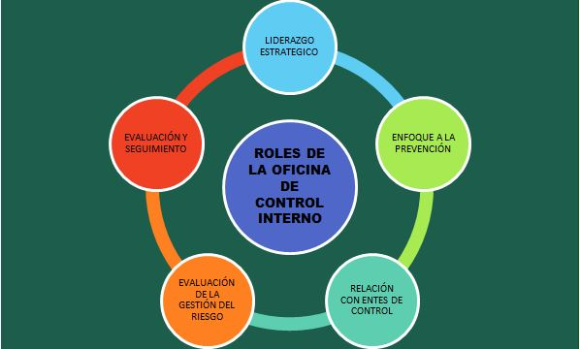
Roles de la Oficina de Control Interno
La Oficina de Control Interno del INDERHUILA, mediante Decreto 648 de 2017 desempeña los siguientes roles alineados al Sistema de Control Interno:

Slide 4
Liderazgo Estratégico
Las Oficinas de Control Interno, deben convertirse en un soporte estratégico para la toma de decisiones del representante legal, agregando valor de manera independiente, mediante la presentación de informes, manejo de información estratégica y alertas oportunas ante cambios actuales o potenciales que puedan retardar el cumplimiento de los objetivos de la entidad. Una de las actividades es establecer canales de comunicación directos, expeditos y efectivos con el representante legal de la entidad, para recibir y transmitir información veraz y sustentada en hechos.
.

Slide 5
2. Enfoque hacia la Prevención
Brindar un valor agregado a la organización mediante la asesoría permanente, la formulación de recomendaciones con alcance preventivo y la ejecución de acciones de fomento de la cultura del control, que le sirvan a la entidad para la toma de decisiones oportunas frente al que hacer institucional y la mejora continua.

Slide 6
3. Relación con Entes Externos de Control
Se enmarca en la relación con los organismos de control respectivos y no con todas las instancias externas con quienes tiene relación la entidad, dado que para otros temas, la entidad debe tener definidos los responsables y los procedimientos para la atención a las solicitudes que le sean formuladas.

Slide 7
4. Evaluación de la Gestión de Riesgo
La evaluación y análisis del riesgo debe ser un proceso permanente e interactivo entre la administración y las Unidades de control interno o quien haga sus veces, evaluando aspectos, tanto internos como externos, que pueden llegar a representar amenaza para la consecución de los objetivos organizacionales, con miras a establecer acciones efectivas, representadas en actividades de control.

Slide 8
5. Evaluación y Seguimiento
Es realizar la evaluación independiente y emitir un concepto acerca del funcionamiento del Sistema de Control Interno, de la gestión desarrollada y de los resultados alcanzados por la entidad, que permita generar recomendaciones y sugerencias que contribuyan al fortalecimiento de la gestión y desempeño de la entidad.

